Slide 1





Logo
Bab 1
Bab 1
UJIAN TUTUP Skripsi
RANCANG BANGUN SISTEM KONTROL JEMURAN PAKAIAN BERBASIS INTERNET OF THINGS (IOT)
Bab 2
Bab 2
KARDILA
Bab 3
Bab 3
20170511060
Fakultas Ilmu Komputer
Teknik Informatika

Slide 2

Logo
Latar Belakang
Rumusan Masalah
Batasan Masalah
Penelitian Terkait
Latar Belakang
BAB 1
Bab 1
Bab 1
Perkembangan kemajuan teknologi saat ini berkembang sangat pesat
rusan rumah tangga adalah menjemur pakaian
Namun dalam kondisi tertentu terutama saat musim hujan, banyak orang yang merasa khawatir saat menjemur pakaian di luar rumah, apalagi saat kita sedang tidak di rumah dan tidak ada orang sama sekali.
Untuk mengatasi masalah tersebut maka perlu adanya teknologi dengan sistem yang dapat membantu manusia dalam memonitor dan mengontrol pakaiannya dari jarak jauh dengan teknologi internet of things.(IoT).
Bab 2
Bab 2
Bab 3
Bab 3

Slide 3

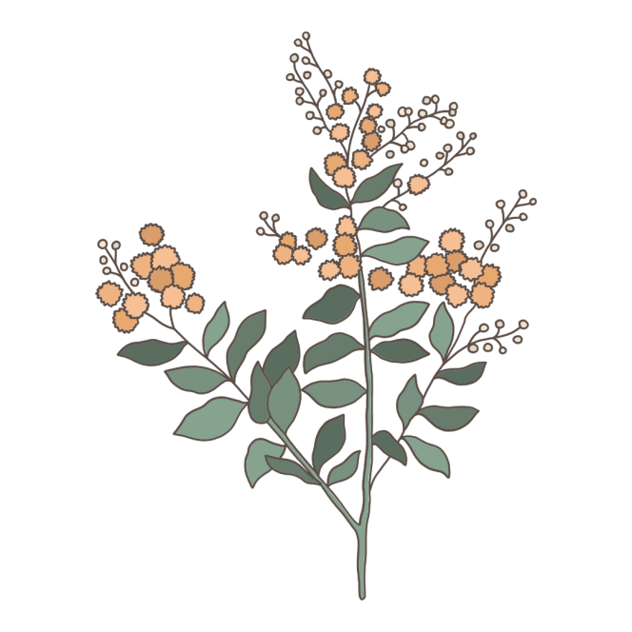
Logo
Latar Belakang
Rumusan Masalah
Batasan Masalah
Penelitian Terkait
BAB 1
Rumusan Masalah
Bab 1
Bab 1
Bab 1
Berdasarkan latar belakang maka rumusan masalah yang di tuju adalah “Bagaimana Merancang dan Membangun Sistem Kontrol Jemuran Berbasis Internet Of Things (IoT)?”
Bab 2
Bab 2
Bab 3
Bab 3

Slide 4


Logo
Latar Belakang
Rumusan Masalah
Batasan Masalah
Penelitian Terkait
BAB 1
Batasan Masalah
Bab 1
Bab 1
1
2
3
Bab 2
Bab 2
Sistem ini hanya dapat dikontrol melalui aplikasi android penggun (user).
Sistem bekerja berdasarkan factor air
Penggerak jemuran pakaian yang digunakan adalah Motor Stepper
Bab 3
Bab 3

Slide 5
Logo
Latar Belakang
Rumusan Masalah
Batasan Masalah
Penelitian Terkait
BAB 1
Tujuan Penelitian
Bab 1
Bab 1
Bab 1
Tujuan yang ingin dicapai dari penelitian ini adalah merancang sistemkontrol jemuran pakaian yang diharapkan bisa mempermudah pemilik jemuran untuk mengontrol jemuran pakaian dari jarak jauh dengan koneksi jaringan internet.
Bab 2
Bab 2
Bab 3
Bab 3

Slide 6

Logo
Latar Belakang
Rumusan Masalah
Batasan Masalah
Penelitian Terkait
BAB 1
Penelitian Terkait
Bab 1
Bab 1
Bab 1
Dhewy, tahun 2020
“Menggunakan Sensor Hujan Dan Panel Surya Berbasis Internet Of Things”
Prasetyo, tahun 2019
“Sistem Pengendali Jemuran Pakaian Berbasis Internet Of Things”
Bab 2
Bab 2
Mochammad Asy‟ari, tahun 2019
“Rancang Bangun Atap Jemuran Otomatis Untuk Smart Home Berbasis Iot”
Bab 3
Bab 3
Andri Setiawan, Tahun 2019
” Rancang Bangun Prototype Jemuran Pakaian Otomatis Berbasis IoT Telegram dan NodeMCU ESP32 ”
Husna, tahun 2020
” Rancang Bangun Prototype Jemuran Berbasis Iot (Internet Of Things)”

Slide 7
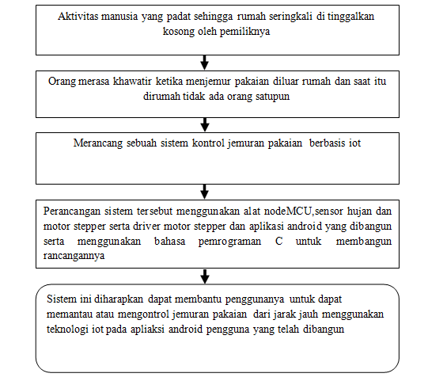

Logo
Kerangka Pikir
BAB 2
Tinjauan Pustaka
Bab 1
Bab 1
Bab 2
Bab 2
Bab 3
Bab 3

Slide 8
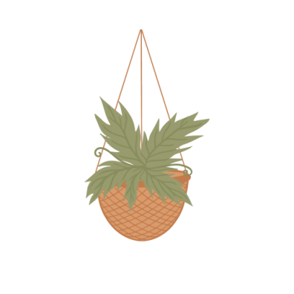

Logo
BAB 3
Alat dan Bahan
Menu
Bab 1
Bab 1
Alat Penelitian
Perangkat Keras
1. Leptop Lenovo
2. RAM 2.00 GB
3. HDD (Hardisk Drive Disk) 500 GB
4. Laptop Lenovo
Perangkat Lunak
1. Aplikasi IDE
2. Bahasa C
3. Text Editor ( Visual Studio Code )
4. Browser ( Google Chrome )
5. API ( Application Programing Interfaces )
Bahan Penelitian
Adapun bahan yang digunakan dalam penelitian ini ialah berupa data yang diperoleh dari alat input berupa curah hujan (titik hujan) .
Bab 2
Bab 2
Bab 3
Bab 3

Slide 9
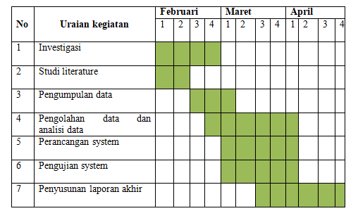
Logo
BAB 3
Waktu dan Tempat
Menu
Bab 1
Bab 1
Waktu Penelitian
Tempat Penelitian
Penelitian ini dilakukan di rumah peneliti
Bab 2
Bab 2
Bab 3
Bab 3

Slide 10
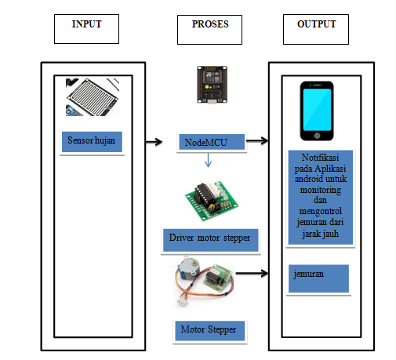
Logo
BAB 3
Kerangka
Sistem
Bab 1
Bab 1
Bab 2
Bab 2
Bab 3
Bab 3

Slide 11
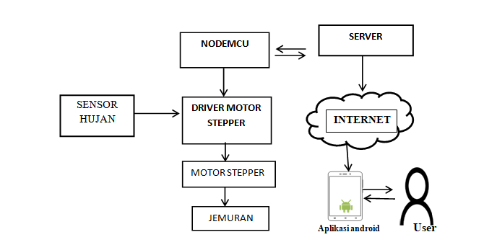
Logo
BAB 3
Rancangan Sistem
Bab 1
Bab 1
Bab 2
Bab 2
Bab 3
Bab 3

Slide 12
Logo
BAB 4
Hasil dan Pembahasan
Bab 4
Bab 4
hasil rancangan tersebut menjadi sebuah program untuk sistem kontrol jemuran pakaian berbasis internet of things (IoT)
a. Rancang Bangun Sistem Kontrol Jemuran Pakaian Berbasis Internet Of Things (IoT) dapat mempermudah dan membantu seseorang untuk mengetahui kondisi jemuran, serta membantu dalam mengeringkan pakaian dimana alat akan mendeteksi hujan yang dimana alat penjemuran bergerak secara otomatis
b. Rancang Bangun Sistem Kontrol Jemuran Pakaian Berbasis Internet Of Things (IoT) dapat digunakan oleh seluruh kalangan masyarakat terutama masyarakat yang sering berpergian atau keluar rumah yang lebih membutuhkan alat yang begerak secara otomatis.
c.Alat Melakukan Proses pergerakan berdasarkan sensor hujan yang dimana apabila sensor hujan mendeteksi adanya air pada sensor maka motor pada jemuran akan bergerak dengan waktu respon 1-5 Detik
Bab 5
Bab 5

Slide 13
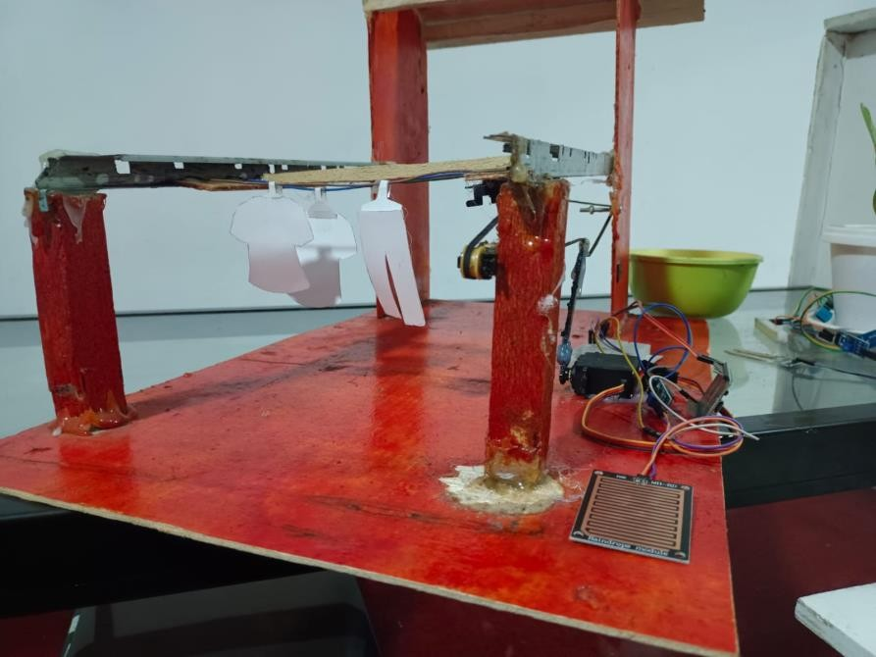
Tampilan halaman Dashboard
Tampilan halaman Dashboard
Logo
BAB 4
Hasil dan Pembahasan
Menu
Bab 4
Bab 4
TAMPILAN ALAT DAN PENGUJIAN
Tampilan Alat Rancang Bangun Sistem Kontrol Jemuran Pakaian Berbasis Internet Of Things (IoT), rancangan tersebut merupakan rangkaian alat secara keseluruhan yang digunakan dalam perancangan jemuran pakaian berbasis iot.
Alat ini disusun dengan MotorStepper dan juga Driver Motor Stepper yang dijalankan oleh NodemCU dengan memanfaatkan sensor dengan pendeteksian air atau sensor hujan.
Bab 5
Bab 5

Slide 14
Tampilan halaman Dashboard
Tampilan halaman Dashboard
Logo
BAB 4
Hasil dan Pembahasan
Menu
Bab 4
Bab 4
TAMPILAN ALAT DAN PENGUJIAN
Tampilan Alat Rancang Bangun Sistem Kontrol Jemuran Pakaian Berbasis Internet Of Things (IoT), rancangan tersebut merupakan rangkaian alat secara keseluruhan yang digunakan dalam perancangan jemuran pakaian berbasis iot.
Alat ini disusun dengan MotorStepper dan juga Driver Motor Stepper yang dijalankan oleh NodemCU dengan memanfaatkan sensor dengan pendeteksian air atau sensor hujan.
Bab 5
Bab 5
->Ketika Sensor hujan mendeteksi adanya air maka secara otomatis rel jemuran akan masuk ke ruangan yang sudah di sediakan.

Slide 15
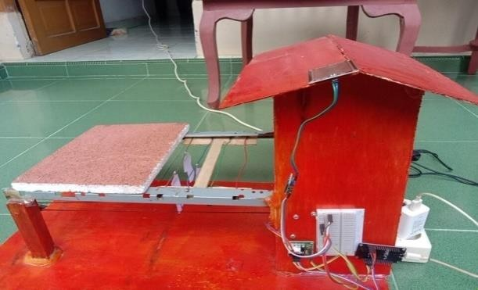
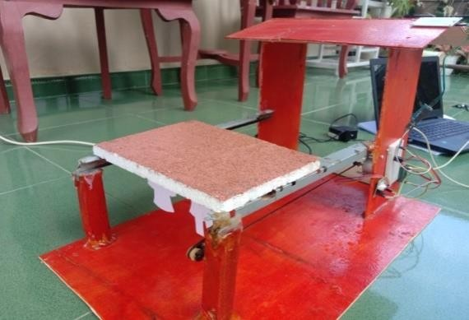
Tampilan halaman Dashboard
Tampilan halaman Dashboard
Logo
BAB 4
Hasil dan Pembahasan
Menu
Bab 4
Bab 4
HASIL PENGUJIAN
Bab 5
Bab 5
Pengujiaan Kondisi Jemuran Masuk
Pengujian Kondisi Jemuran Keluar
Kondisi alat jemuran awal nya berada di luar saat alat diaktifkan, ketika status sedang hujan maka secara otomatis rel jemuran pakaian akan masuk kedalam ruangan yang disediakan.
Kondisi alat jemuran ketika kondisi tidak hujan maka secara otomatis rel jemuran pakaian akan keluar .

Slide 16
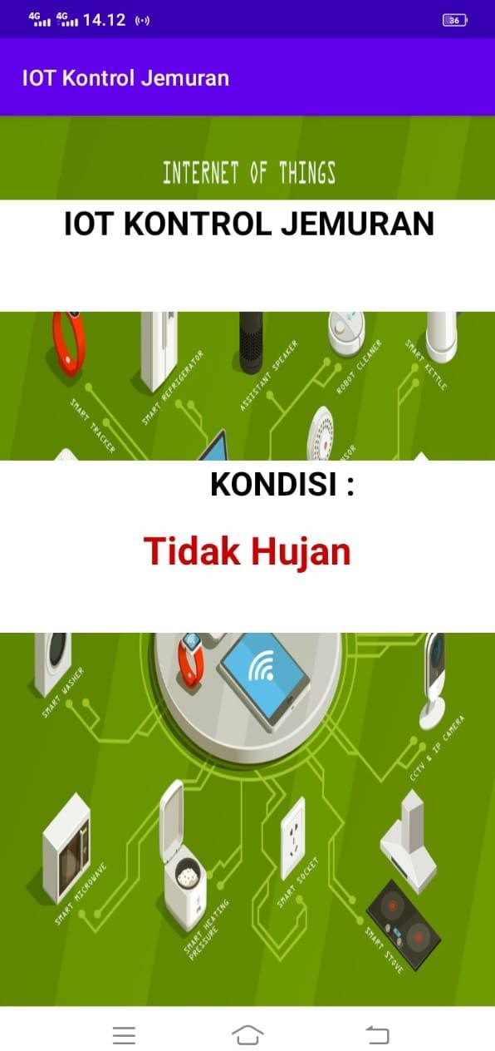
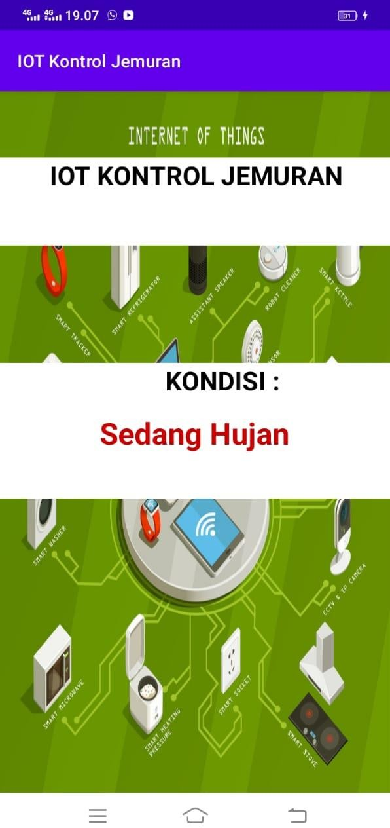
Tampilan halaman Dashboard
Tampilan halaman Dashboard
Logo
BAB 4
Hasil dan Pembahasan
Menu
TANPILAN DI MOBILE
Bab 4
Bab 4
Bab 5
Bab 5
Tampilan notifikasi pada aplikasi ketika alat sedang mendeteksi kondisitidak hujan.
Tampilan notifikasi pada aplikasi ketika alat sedang mendeteksi kondisi sedang hujan.

Slide 17
Logo
BAB 5
Hasil dan Pembahasan
Menu
Bab 5
Bab 5
KESIMPULAN DAN SARAN
KESIMPULAN
Dari hasil perancangan dan hasil pengujian sistem yang telah dilakukan dapat di simpulkan bahwa Rancang Bangun Sistem Kontrol Jemuran Pakaian Berbasis Internet Of Things (IoT) dapat mempermudah dan membantu dalam proses penjemuran, dimana alat akan mendeteksi kondisi (titikhujan) sehingga alat penjemuran akan bergerak secara otomatis.
SARAN
1. Pada sistem ini hanya menggunakan sensor hujan untuk mendeteksi terjadinya hujan atau tidak, untuk pengembangan selanjutnya dapat dilakukan dengan menambahkan sensor-sensor lain agar jemuran lebih aman, contohnya seperti sensor anti pencurian pada jemuran
2. Pengembangan penggunaan sensor yang dapat mendeteksi kondisi cuaca seperti mendung.
3. Aplikasi sistem control jemuran yang di gunakan pada sistem ini berjalan pada operating system android, yang kedepannya dapat dikembangkan sehingga memungkinkan berjalan pada operating system lain seperti ios dan windows.

Slide 18

Logo
Terima Kasih
Bab 1
Bab 1
Bab 2
Bab 2
Bab 3
Bab 3

